Slide 1

第10 章 非线性结构

Slide 2
本章内容（树形结构）
❶ 树的基本概念
❷ 二叉树的基本概念和性质
❸ 二叉树的存储结构
❹ 二叉树的遍历
❺ C++中的二叉树类
❻ 树、森林与二叉树的转换
❼ 哈夫曼树

Slide 3
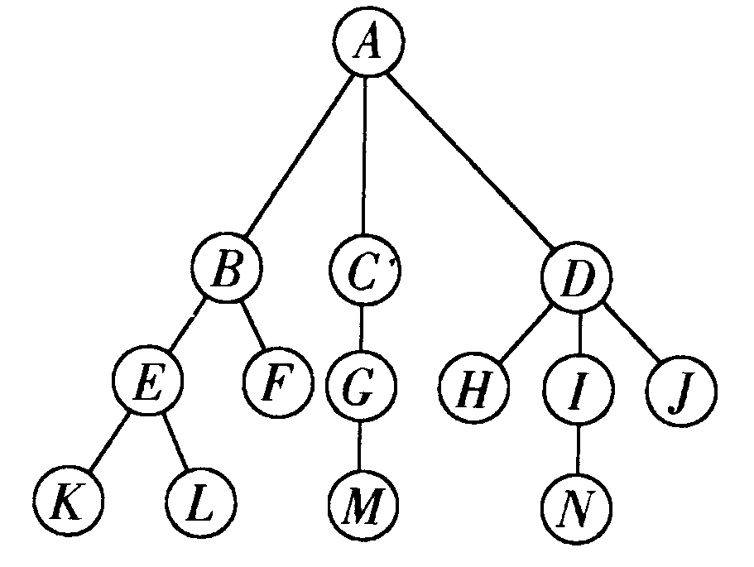
树的逻辑结构
树是n(n>0)个数据元素的有限集合Ｔ，并满足以下两个条件：
①有且仅有一个特定的称为根的元素；
②其余元素分为ｍ（ｍ≥０）个互不相交的有限集合 Ｔ1、Ｔ2、……、Ｔｍ，其中每个集合又都是一棵树。
此时，称T1、T2、…. 为根的子树。

Slide 4
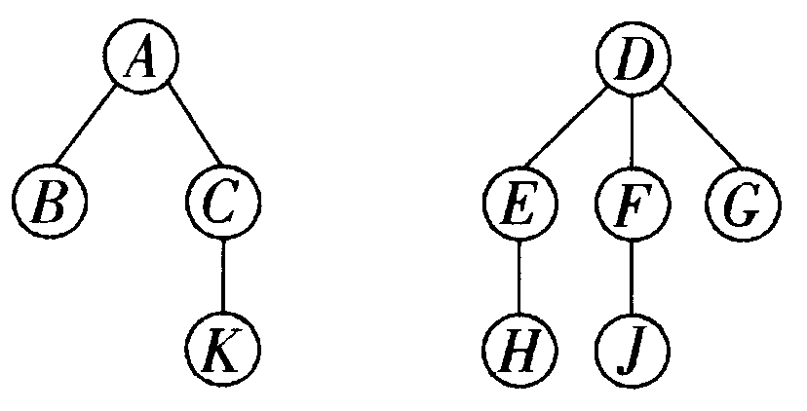
树的常用术语
森林：ｍ（ｍ≥０）棵互不相交的树的集合称为森林 。
路径、路径长度：若树中存在着一个结点的序列ｋ₁ｋ₂……ｋ_{j}，使k_{i}是k_{i+1}（１≤ｉ＜ｊ）的双亲，则称该结点序列为从k₁到k_{j}的一条路径；路径长度 等于ｊ-１，它是该路径所经过的边的数目 。例如：
ADIN是从结点Ａ到结点Ｎ的一条路径，其长度为３ 。
双亲、子女、边:若结点ｙ是结点ｘ的一棵子树的根，则ｘ称做ｙ的“双亲”; ｙ称做ｘ的“子女”；
有序对〈ｘ，ｙ〉称做从ｘ到ｙ的“边” 。例如：
 Ｃ是Ｇ的双亲，Ｇ是Ｃ的子女，〈Ｃ，Ｇ〉是从Ｃ到Ｇ的边。
树叶：度数为０的结点叫做“树叶” 。
分支结点：度数大于０的结点叫做“分支结点”或“内结点” 。例如：
 Ｋ、Ｌ、Ｆ、Ｍ、Ｈ、Ｎ、Ｊ都是树叶，其余结点都是分支结点 。
兄弟：具有同一双亲的结点 。例如：
Ｂ、Ｃ、Ｄ互为兄弟，而Ｆ和Ｇ不是兄弟 。
结点的层数: 根结点层数为０，其余结点层数等于其双亲结点层数加１ 。例如：
层数为０的结点有Ａ，层数为１的结点有Ｂ、Ｃ、Ｄ 。
结点的度数：一个结点子女的个数。例如：
Ａ、Ｃ、Ｅ、Ｊ的度数分别为３、１、２、０；
树的度数：树中度数最大的结点的度数。例如：
树的度数为３ 。
树的深度（高度）：即树中层数最大的结点的层数 。例如：
 树的深度为３ 。
森 林

Slide 5
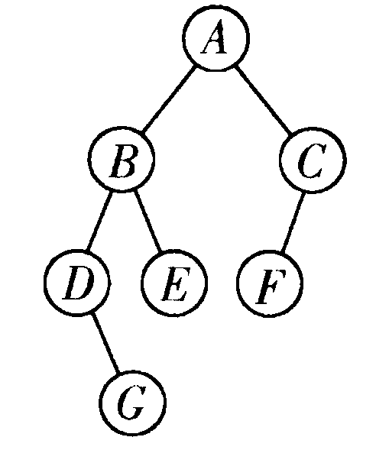
二叉树的基本概念
1.二叉树的定义
二叉树是ｎ（ｎ≥０）个结点的有限集合。它或者是空集（ｎ＝０），或者由一个根结点及两棵互不相交的、分别称为这个根的左子树和右子树的二叉树组成。
2. 二叉树的五种基本形态
Φ
3.树和二叉树的差别
二叉树可以是空，而树不能为空。
二叉树的子树有左、右之分，树的子树是相同的。
二叉树中任意结点的度数不超过2，而树无此限制。

Slide 6
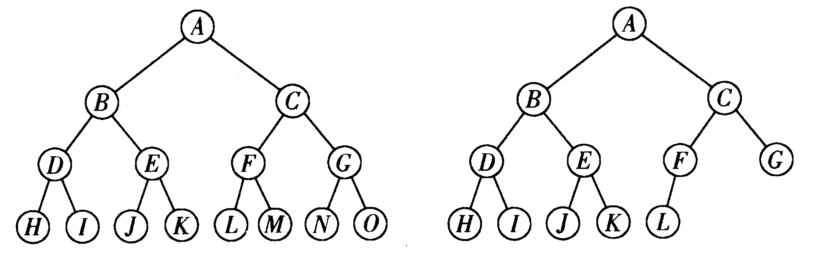
二叉树的性质
1. 二叉树的性质
性质１ 二叉树第ｉ层上的结点数目最多为2^{i}（ｉ≥０）。
性质２ 深度为ｋ的二叉树至多有2^{k+1}-1个结点（ｋ≥０）。
性质３ 在任意一棵二叉树中，若终端结点（叶子结点）的个数为n₀、度数为２的结点的个数为n₂，则n₀=n₂+1。
2. 两种特殊的二叉树
满二叉树 完全二叉树

Slide 7
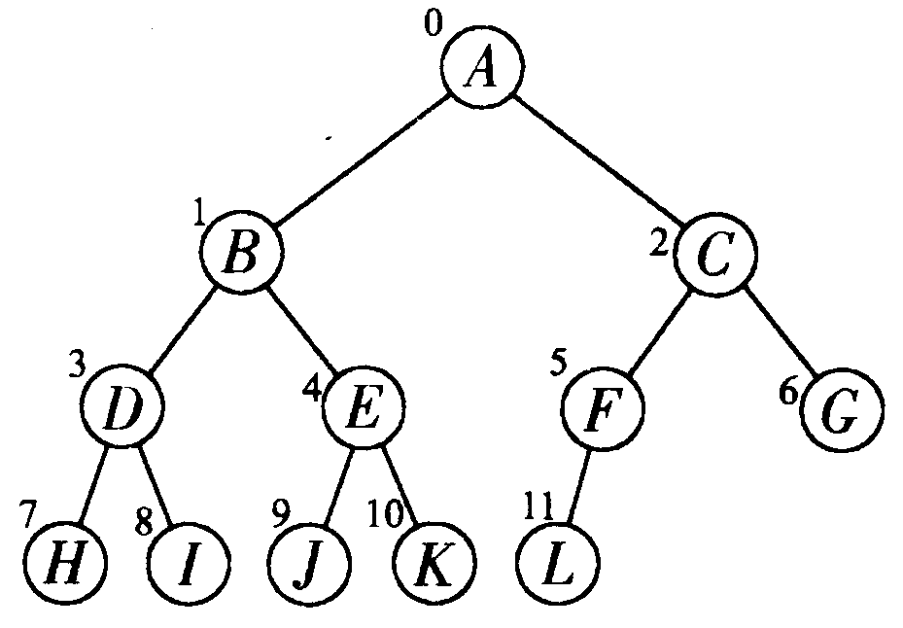
完全二叉树的性质
性质4 具有ｎ个结点的完全二叉树的深度为 log₂^{n}
性质5 若对一棵有ｎ个结点的完全二叉树，按自顶向下、同层由左到右顺序依次为其每个结点从0开始编号，则对编号为ｉ的结点k_{i}（０≤ｉ≤n-1）则有：
①若ｉ>0，则k_{i}双亲结点的编号为 (i-1)/2
②若ｉ=０，则k_{i}是根结点。
③若2i+1<n，则k_{i}左子女结点的编号是2i+1，否则k_{i}无左子女。
④若2i+2<n，则k_{i}右子女结点的编号为2i+2，否则k_{i}无右子女。

Slide 8
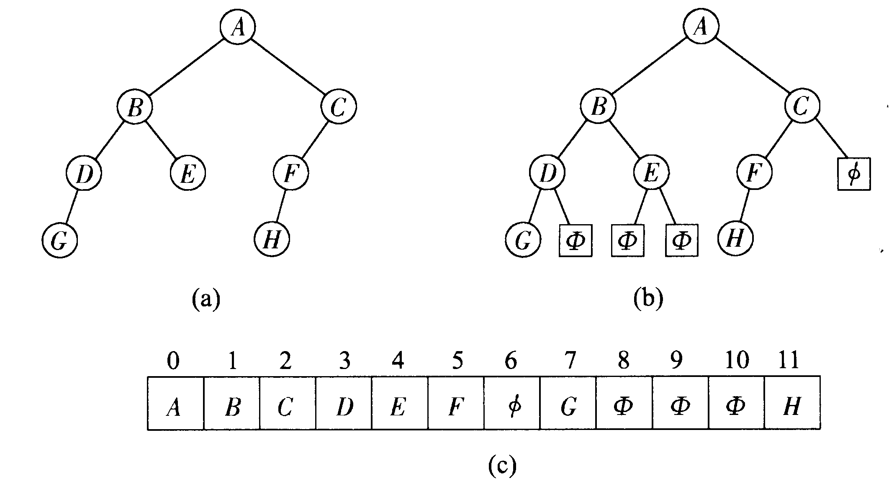
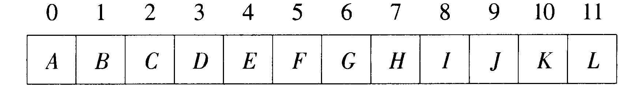
二叉树的存储结构
1. 顺序存储结构
对完全二叉树，按编号顺序依次存储在一维数组里。
对一般二叉树，加上 “虚结点”，按完全二叉树的形式存储。
完全二叉树
一般的二叉树

Slide 9
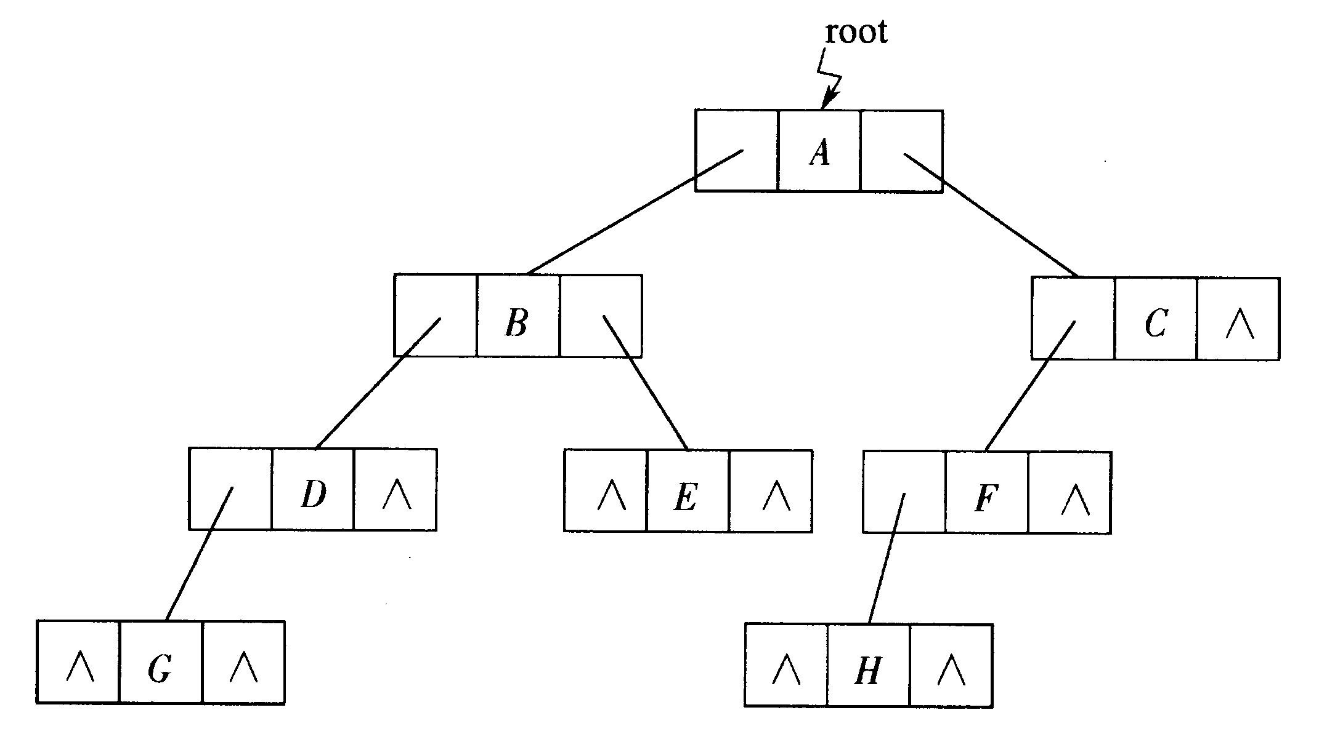
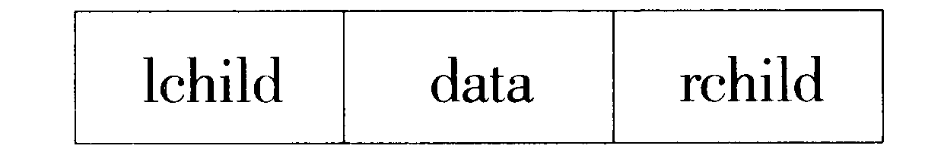
二叉树的存储结构
2. 链式存储结构
树的结构
结点的结构

Slide 10
二叉树的遍历
先序遍历 若二叉树非空，则访问根结点，先序遍历左子树，先序遍历右子树。
中序遍历 若二叉树非空，则中序遍历左子树，访问根结点，中序遍历右子树。
后序遍历 若二叉树非空，则后序遍历左子树，后序遍历右子树，访问根结点。
层次遍历 按层数由小到大、同一层从左到右顺序依次访问二叉树的各个结点
先序访问序列 ：
中序访问序列 ：
后序访问序列 ：
层次访问序列 ：
ABDGECF
DGBEAFC
GDEBFCA
ABCDEFG

Slide 11
讨论：如何根据遍历序列得到一颗二叉树
例：
先序访问序列 ：
中序访问序列 ：
ABDGECF
DGBEAFC
由先序遍历和中序遍历序列，可以得出该二叉树的形态
由后序遍历和中序遍历序列，可以得出该二叉树的形态
由层序遍历和中序遍历序列，可以得出该二叉树的形态
其他情况下，不能得出该二叉树的形态

Slide 12
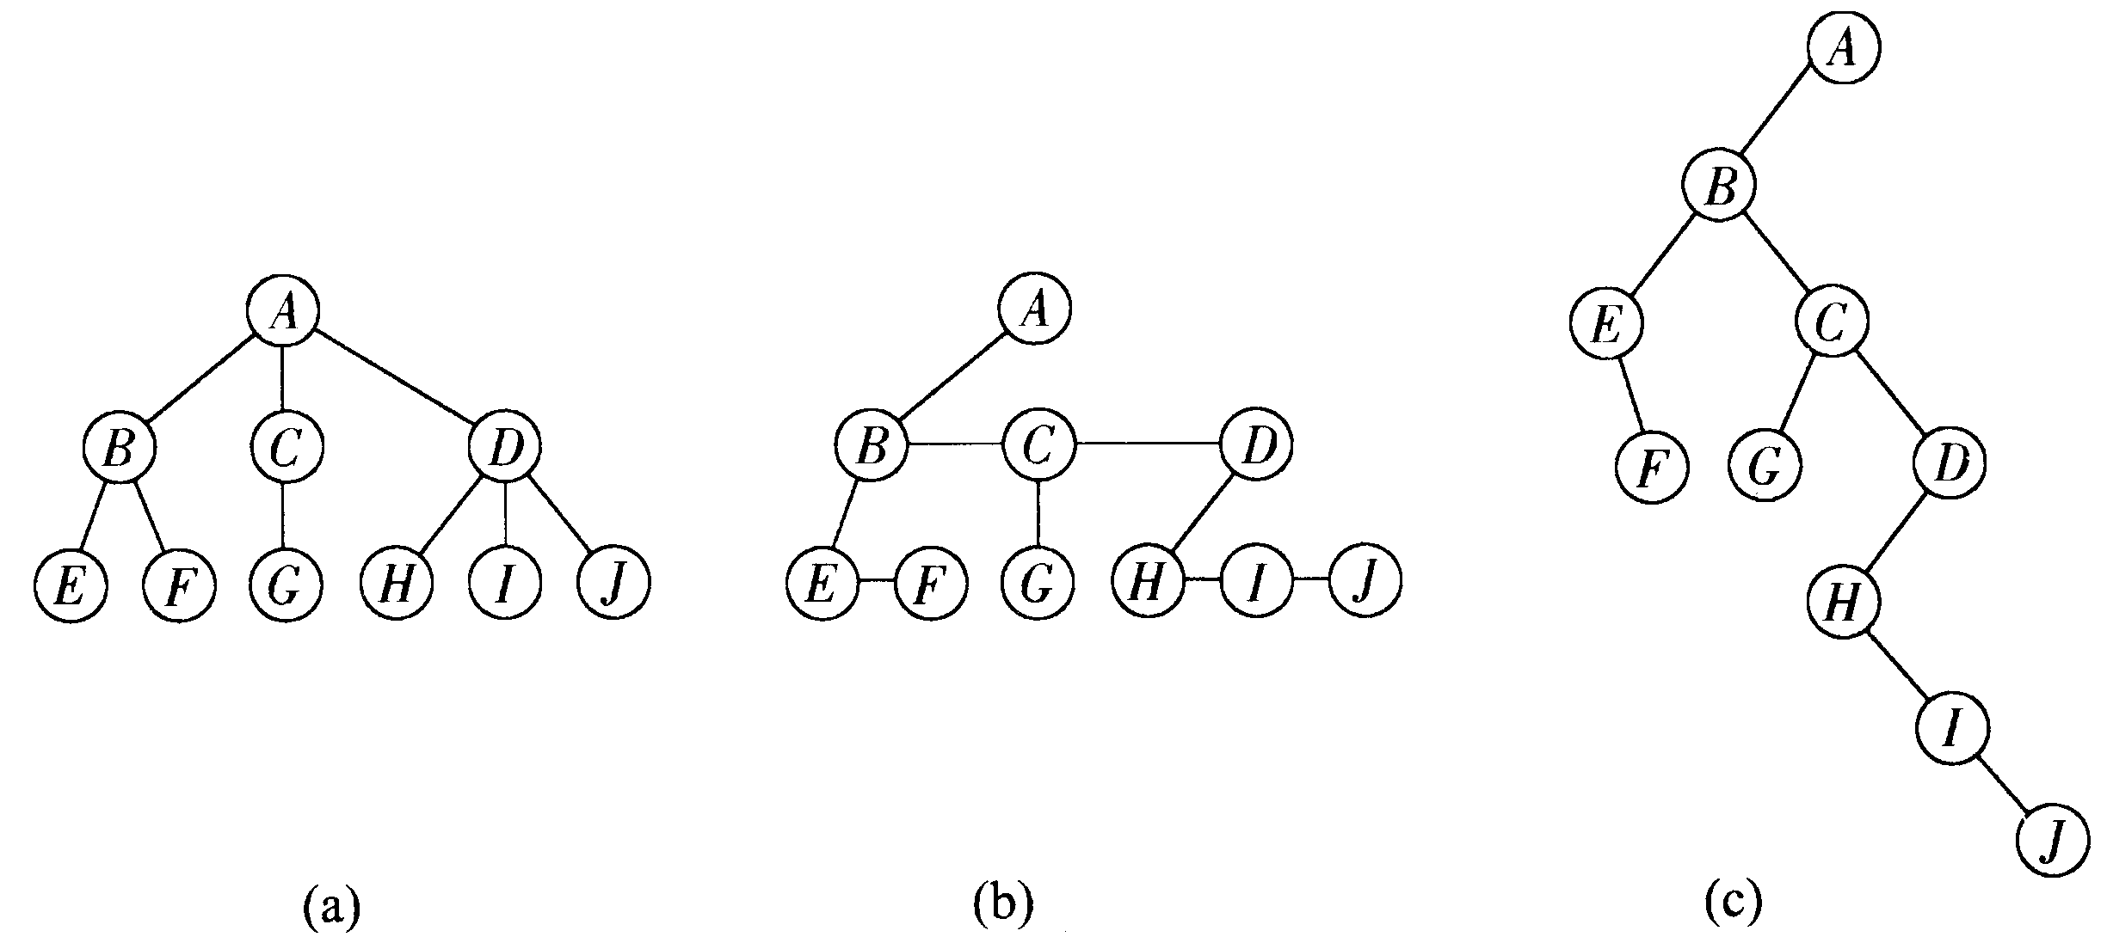
树、森林与二叉树的转换
１．树、森林到二叉树的转换
1）将树转换成二叉树： 
①在所有的兄弟之间加一条连线；
②对每个结点，除了保留与最左边子女的连线外，去掉与其他子女连线；
③将保留下来的边作为左子树的边，兄弟间的连线作为右子树的边。

Slide 13
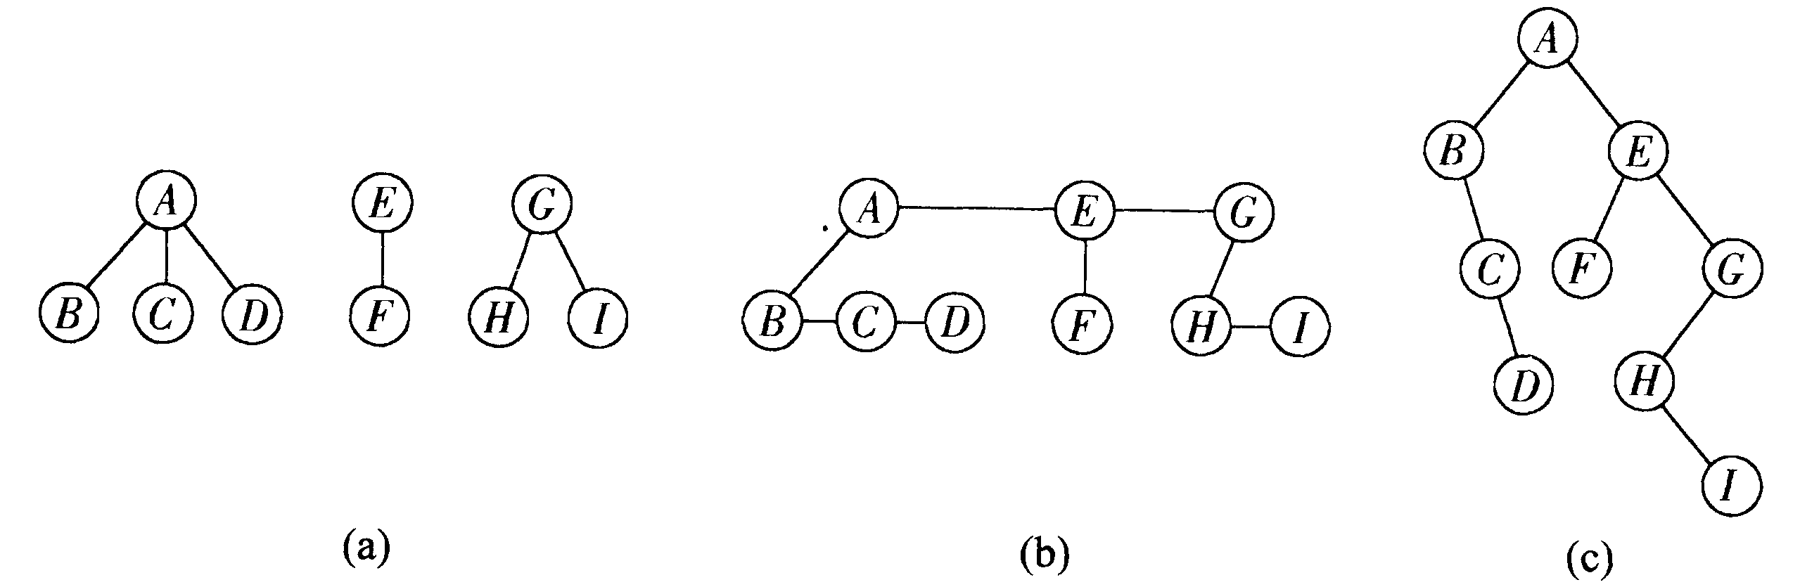
树、森林与二叉树的转换 （续）
2）将一个森林转换成二叉树：
先将森林中的每一棵树变为二叉树，然后将各二叉树的根结点看成兄弟，用线把它们连到一起，经整理后可得到相应的二叉树。

Slide 14
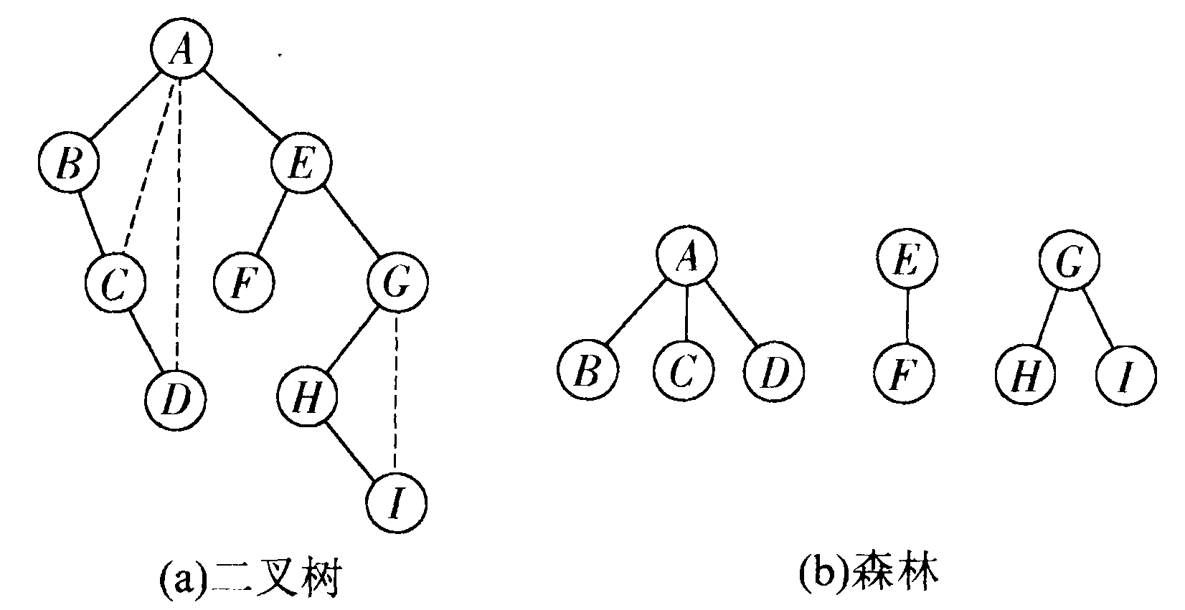
树、森林与二叉树的转换 （续）
2．二叉树到树、森林的转换
若结点ｘ是其双亲ｙ的左子女，则把ｘ的右子女、右子女的右子女……都与ｙ连线，最后去掉所有双亲到右子女的连线。

Slide 15
哈夫曼树基本概念
１．扩充二叉树的定义
假设｛W₀，W₁，…，W_{n-1}｝是ｎ个非负实数的集合。若Ｔ是一棵有ｎ个叶结点的二叉树，而且将W₀，W₁，…，W_{n-1}分别赋给Ｔ的ｎ个叶结点作为它们的权，则称Ｔ是权值为W₀，W₁，…，W_{n-1}的扩充二叉树。带有权值的叶结点叫做扩充二叉树的外结点，其余的分支结点叫做内结点。

Slide 16
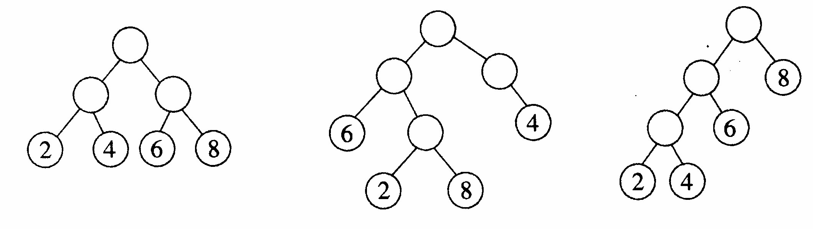
哈夫曼树基本概念
例如：权值集合{2，4，6，8}，则可构造出以下扩充二叉树。

Slide 17
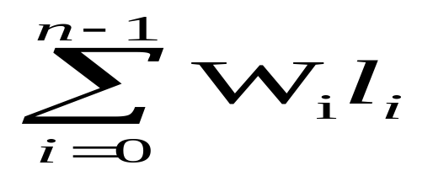
哈夫曼树基本概念 （续）
2．扩充二叉树的带权路径长度（ＷＰＬ）
WPL=
其中：n为外结点数；
Wi 为外结点ｉ所带的权值；
li 为从根结点到外结点ｉ的路径长度。
(a) WPL=40 (b) WPL=50 (c) WPL=38

Slide 18
哈夫曼树基本概念 （续）
3．最优二叉树：同一组权值构造的所有扩充二叉树中ＷＰＬ值最小的扩充二叉树。
4．哈夫曼树：利用哈夫曼提出的方法构造出的最优二叉树。

Slide 19
哈夫曼树基本概念 （续）
5．哈夫曼树构造方法

①由给定的ｎ个权值｛W₀，W₁，…，W_{n-1}｝构造含有ｎ棵扩充二叉树的森林Ｆ，森林中的每棵二叉树都只有一个根结点，且每个根结点都取一个各不相同的W_{i}作为权值；

②用森林Ｆ中根结点的权值为最小和次小的两棵二叉树作为左、右子树构造出一棵新的二叉树，并将新二叉树的根结点的权值取为左、右子树根结点权值之和；

③从森林Ｆ中删去作为新二叉树左、右子树的两棵二叉树，将新构造的二叉树加入到森林Ｆ中；

④重复步骤②和③，直到Ｆ中仅剩下一棵二叉树为止。

Slide 20
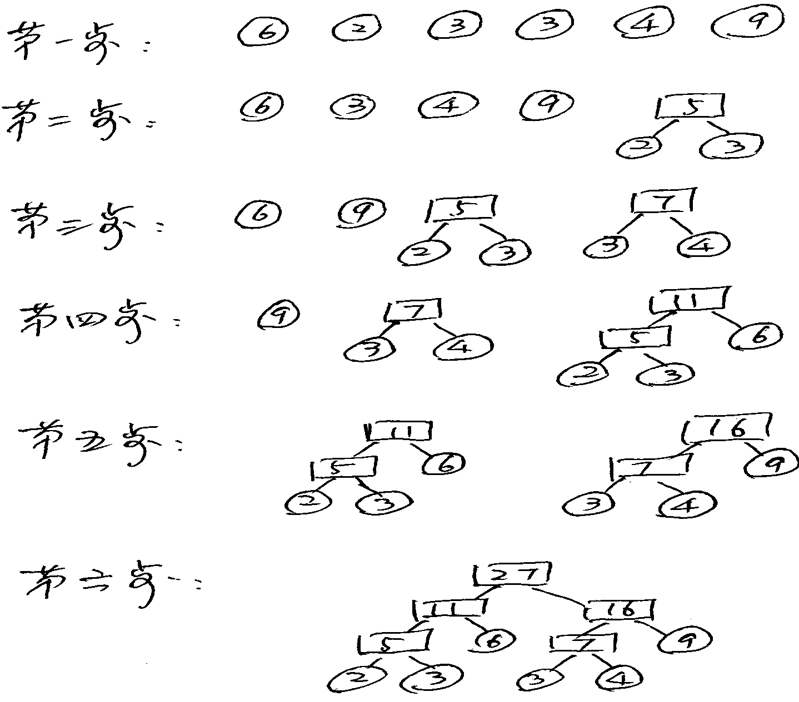
哈夫曼树的构造方法举例

Slide 21
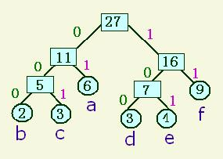
哈夫曼树的应用-哈夫曼编码
问题： 设电文字符集为{a，b，c，d，e，f}，各字符发送频率是{6，2，3，3，4，9}，要求用0、1为各个字符进行编码，使报文总长度最短。
编码要求：
任何一个字符的编码不能是另一个字符的前缀。
例如以下编码有二义性：
a:0 b:1 c:01
0010 可被解释为：
aaba或aca
以字符发送频率为权值构造哈夫曼树
各字符的哈夫曼编码是 ：
a：01 b：000 c：001 d：100 e：101 f：11

